Slide 2
Моя педагогическая находка
Муниципальное казенное дошкольное образовательное учреждение
«Детский сад №1с.Сергокала»
Сергокалинского района РД
Дарсамова Зубайдат Сулеймановна
.

Slide 3
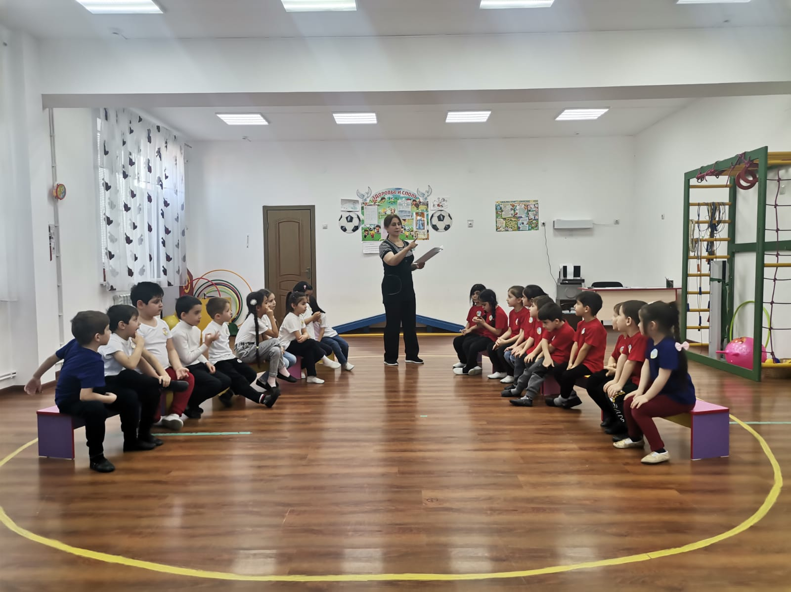
3. Бытовые сказки.

Slide 4
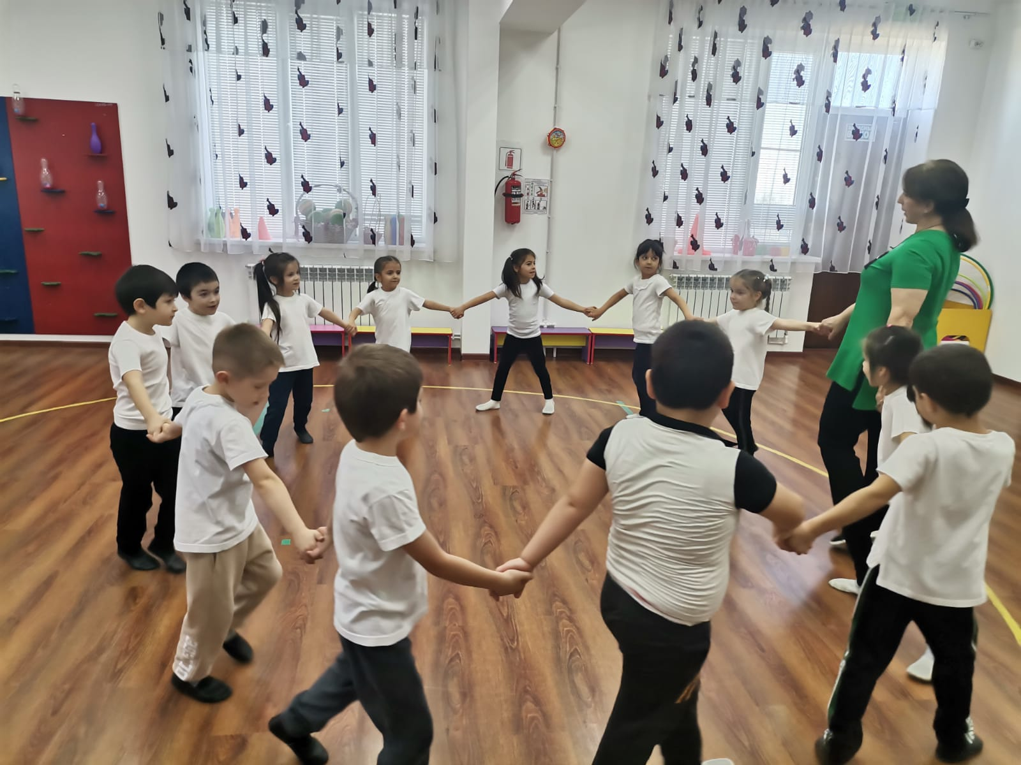
«Дорога узка, идем ,ступая мы с носка»- Вот и ровная дорога, дружно зашагали в ногу» Дорожка не простая, осторожно на пяточках шагаем» Дружно все мы побежали, только ножки замелькали» В переди растет трава, очень колкая она» Чтобы камушки оббежать, нужно змейкой пробежать» Вот и ровная дорога, дружно зашагали в ногу»

Slide 6
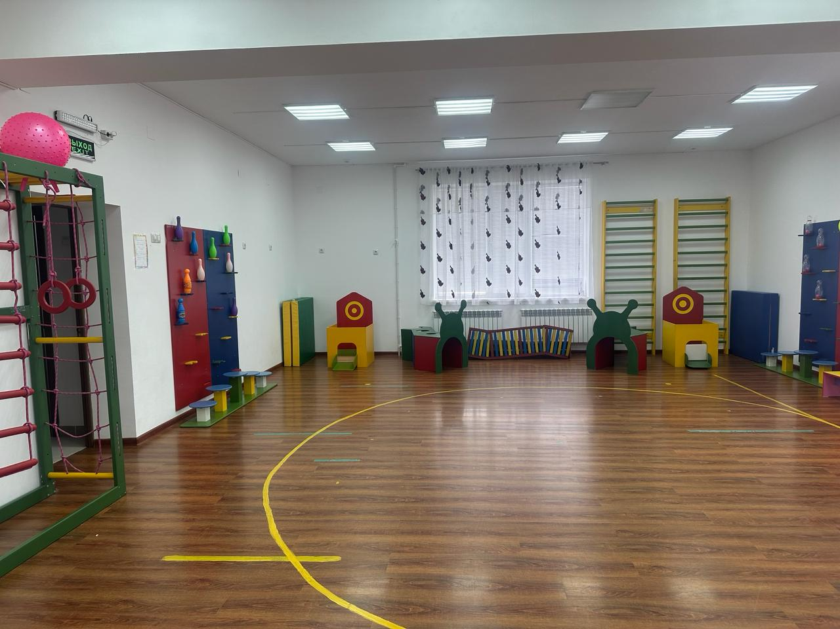

Slide 7
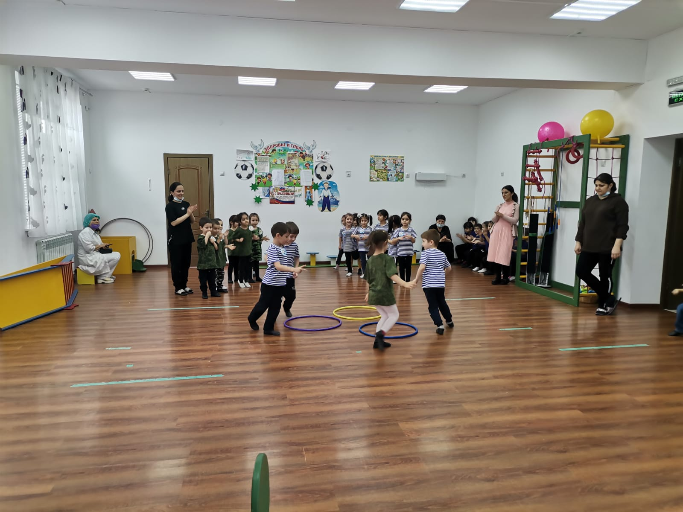
)

Slide 8
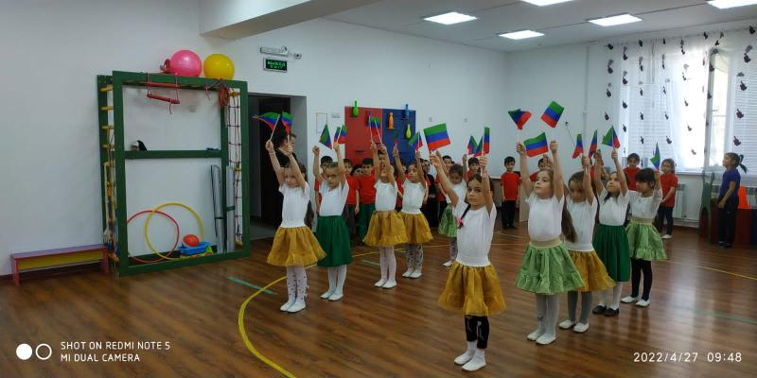

Slide 9
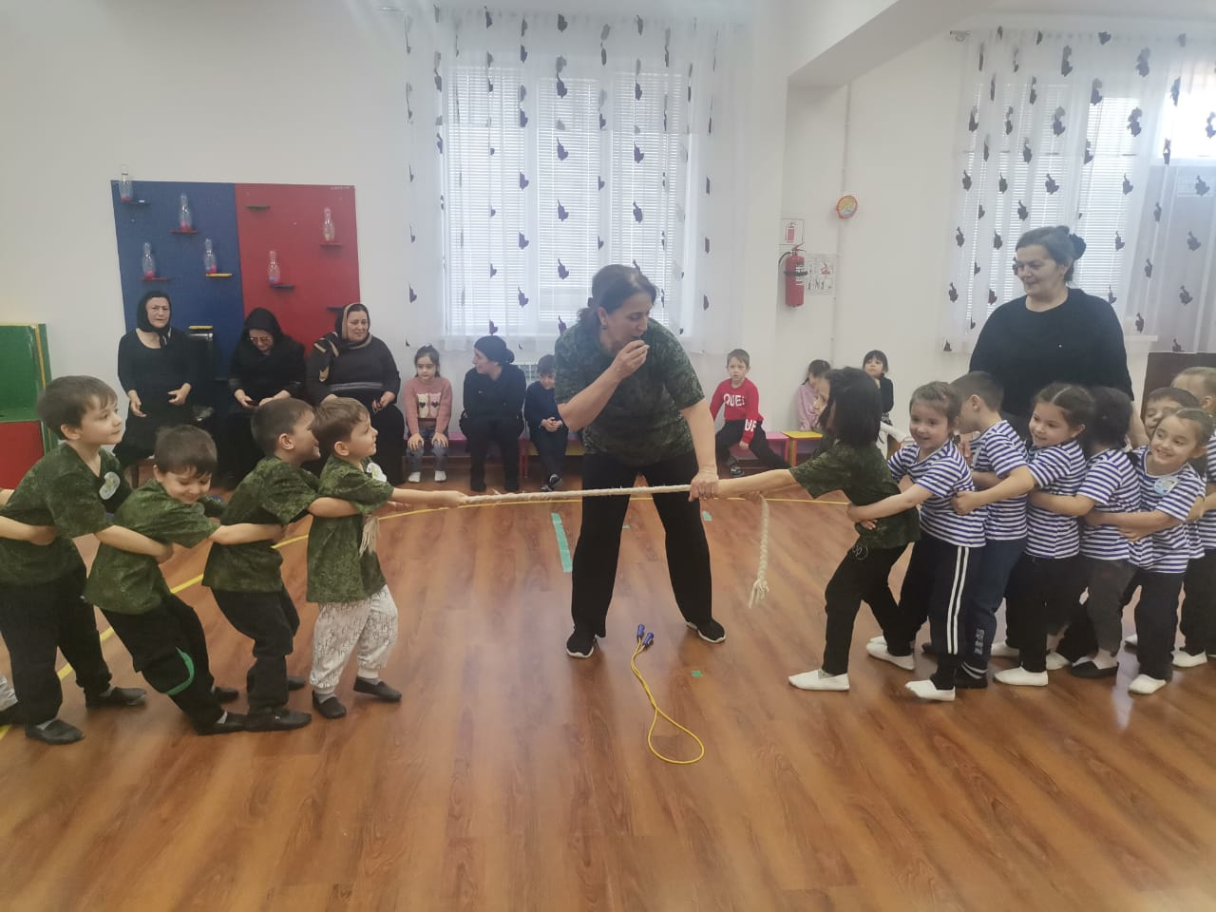
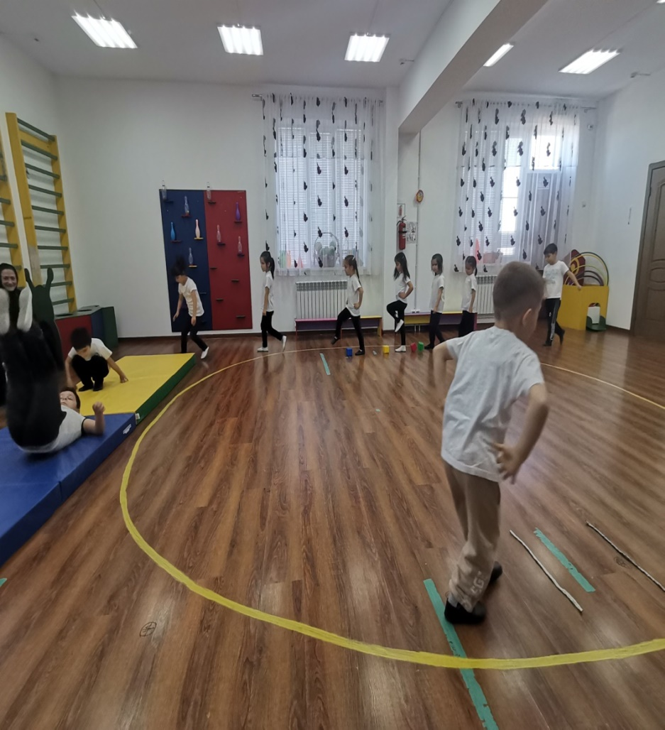

Slide 10
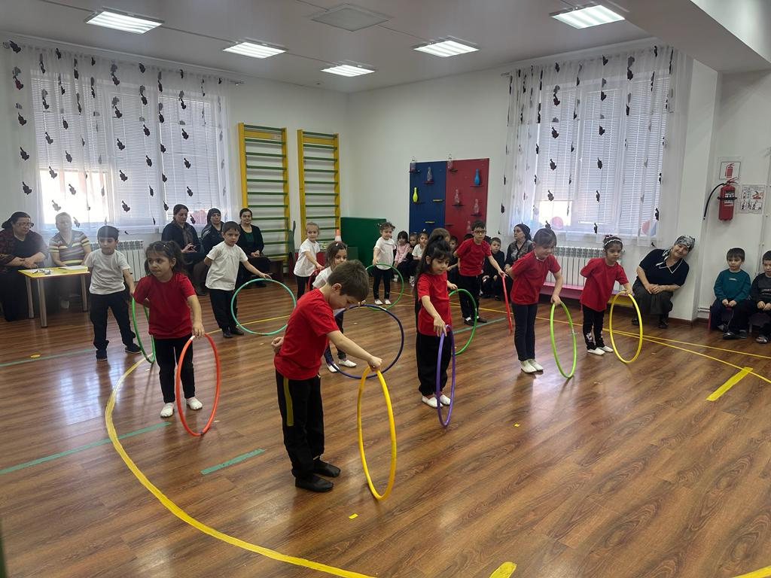
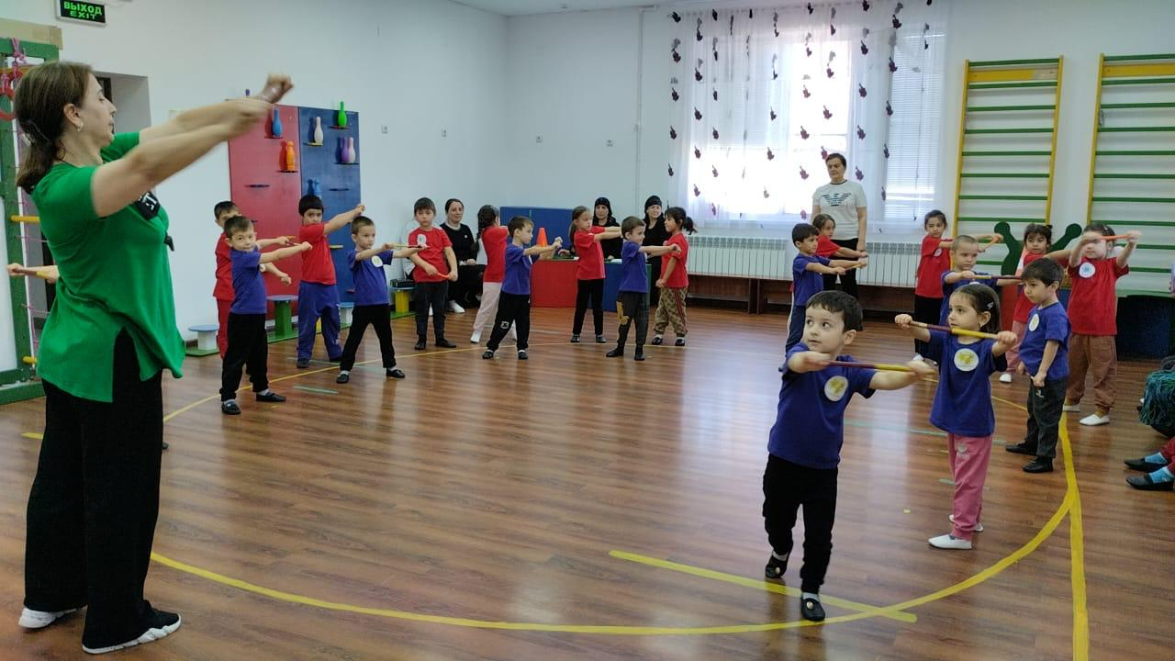
.

Slide 11
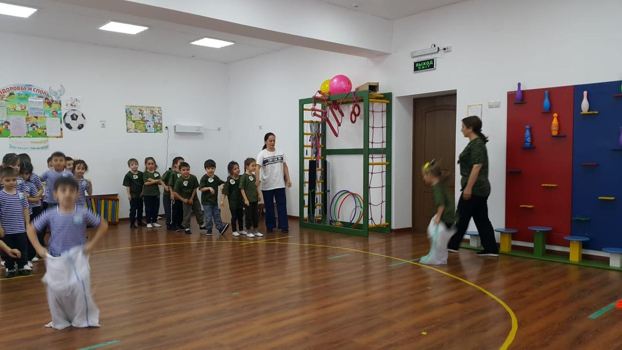
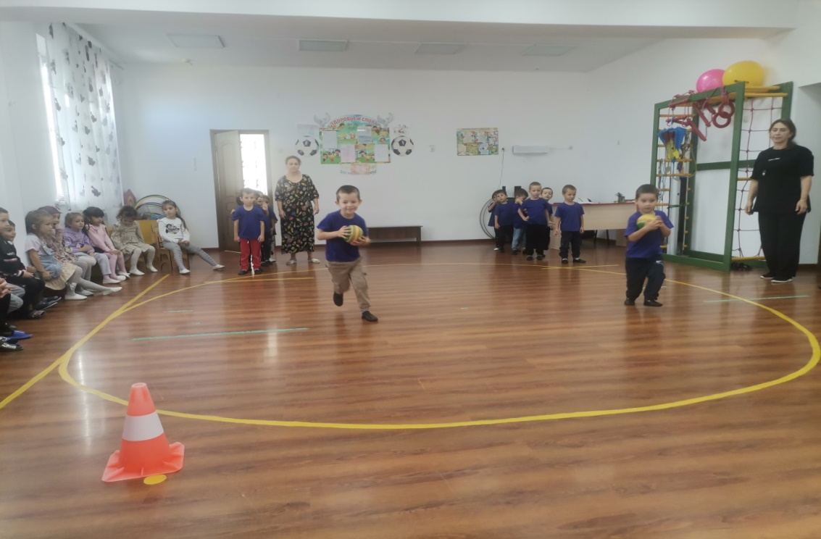

Slide 12
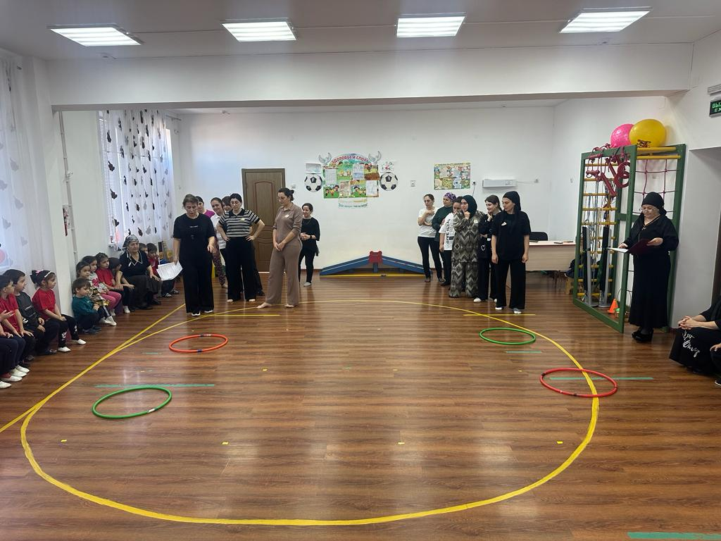
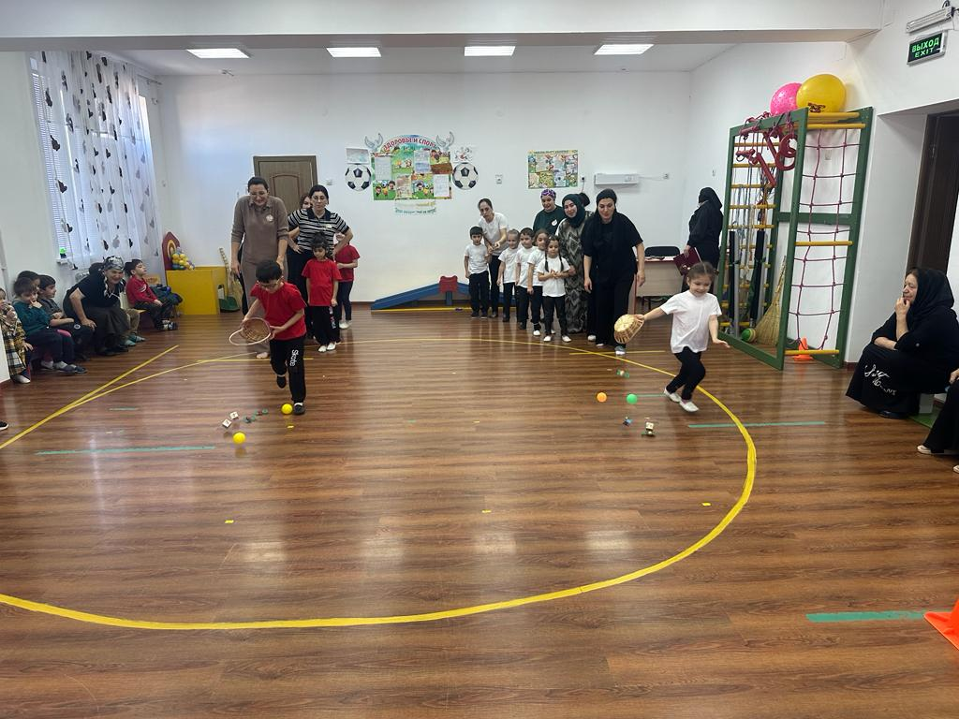
.

Slide 13
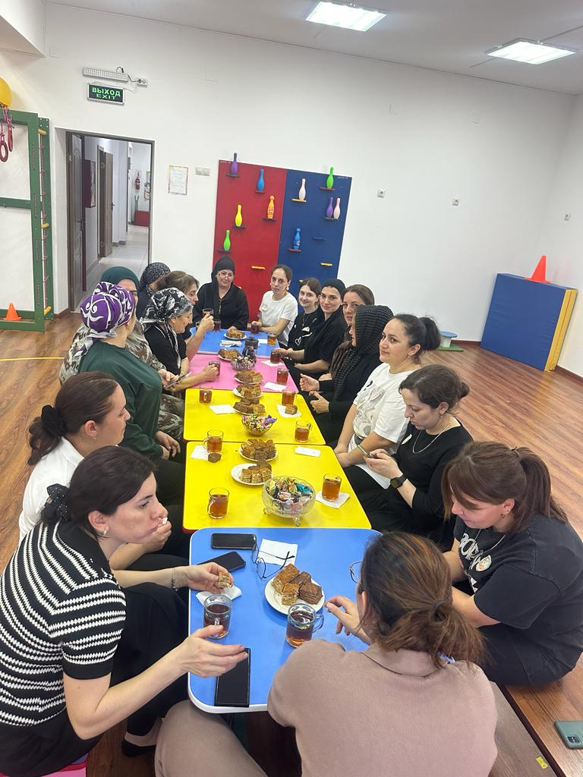
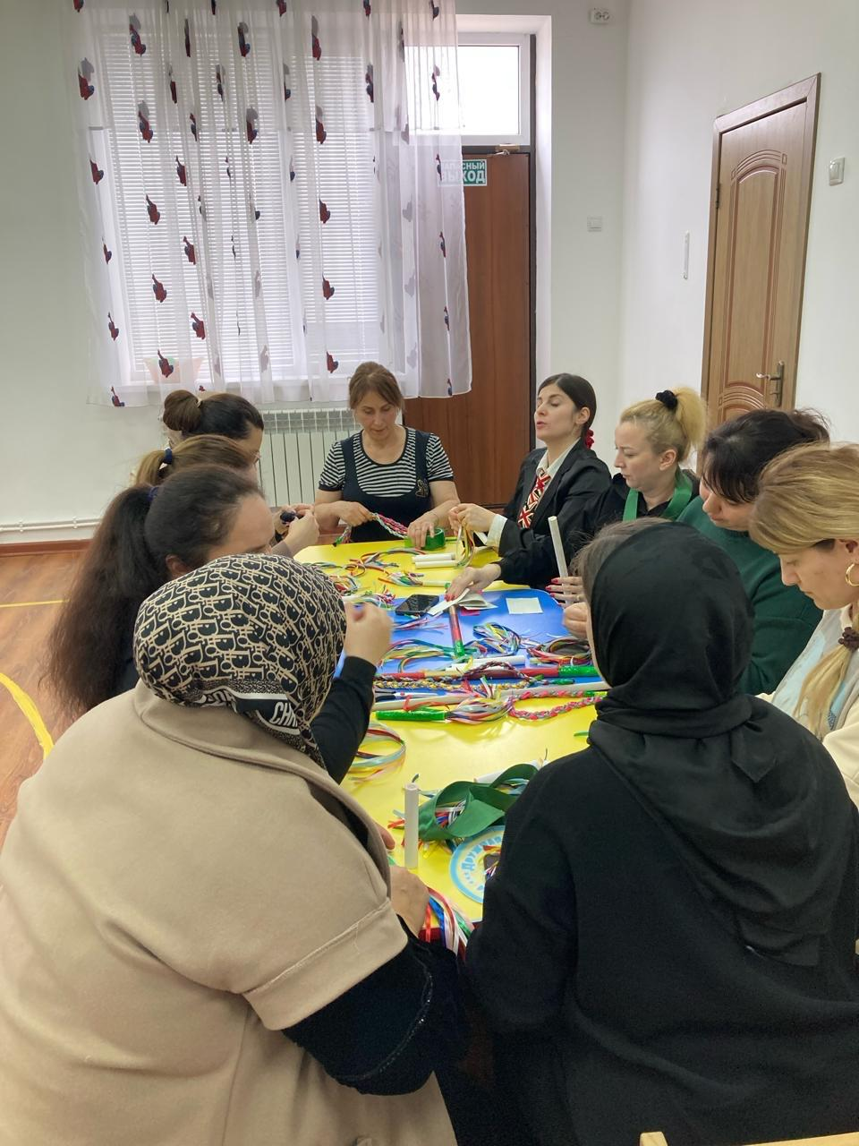

Slide 17
Спасибо за внимание!

